Slide 1
স্বাগতম

Slide 2
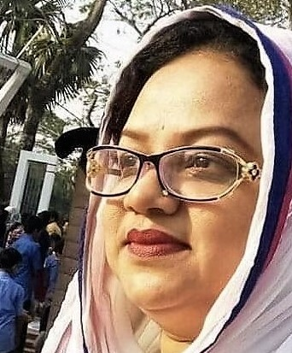
শিক্ষক পরিচিতি ঃ
ফারহাদিবা আকতার
সহকারি শিক্ষক
লালমোহন সরকারি মডেল
মাধ্যমিক বিদ্যালয়।
ভোলা।।
বিষয়ঃবাংলা ২য় পত্র
শ্রেণিঃ ৮ম

Slide 3
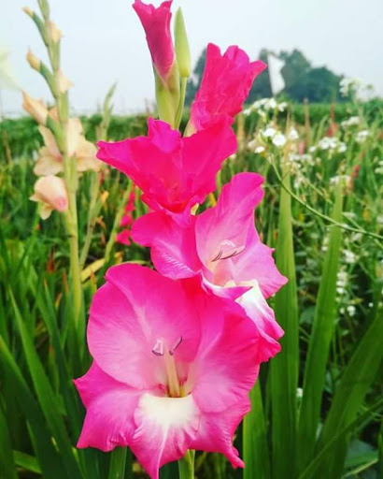
আজকের পাঠঃ সন্ধি ২য় পর্ব
ব্যঞ্জনসন্ধি

Slide 4
আজকের পাঠ থেকে শিক্ষার্থীরা
সন্ধির প্রয়োজনীতা ব্যাখ্যা করতে পারবে।
ব্যঞ্জনসন্ধির সংজ্ঞা বলতে পারবে।
ব্যন্জন সন্ধির নিয়ম গুলো আয়ত্ব করতে পারবে।

Slide 13
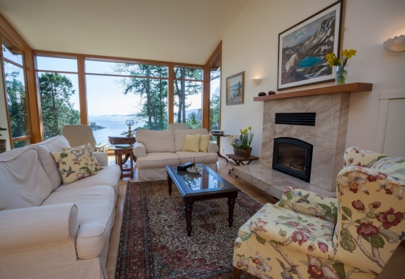
বাড়ির কাজঃব্যঞ্জন সন্ধির ৫টি নিয়ম লিখ।

Slide 14
সবাইকে ধন্যবাদ

